Slide 1
YouTubeManager — Reproductor inteligente de YouTube desde CLI
Notes:
He desarrollado una aplicación en Python que permite reproducir vídeos y playlists de YouTube desde terminal, con historial, descarga offline y automatización de reproducción.

Slide 2
Introducción — ¿Qué he desarrollado?
Aplicación CLI en Python
Reproducción automática de vídeos
Importación de playlists
Historial de reproducción
Descarga offline
Notes:
He desarrollado una herramienta que permite gestionar la reproducción de YouTube sin necesidad de usar el navegador manualmente. La aplicación está pensada para reproducir música, automatizar listas y mejorar la productividad.

Slide 3
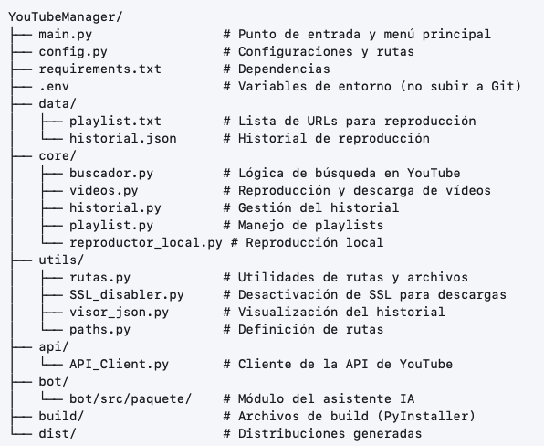
Estructura del proyecto
Notes:
Muchas veces queremos escuchar música mientras programamos, pero abrir YouTube implica distracciones. Esta aplicación automatiza la reproducción sin salir del entorno de desarrollo.

Slide 4
Problema que resuelve
Problemas actuales
Tener que abrir YouTube constantemente
Distracciones del navegador
No poder automatizar reproducción
Difícil gestionar listas desde terminal
Notes:
Muchas veces queremos escuchar música mientras programamos, pero abrir YouTube implica distracciones. Esta aplicación automatiza la reproducción sin salir del entorno de desarrollo.

Slide 5
Presentación del producto
Funcionalidades
Buscar vídeos desde terminal
Crear listas manuales
Importar playlists de YouTube
Reproducción automática
Historial JSON
Descarga offline
Reproducción local
Notes:
La aplicación ofrece búsqueda de videos, importación de playlists, reproducción automática y guardado de historial. También permite descargar vídeos para reproducirlos sin conexión y reproducir archivos locales.

Slide 6
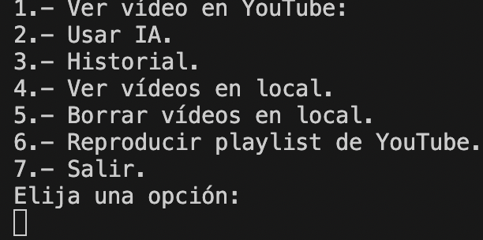
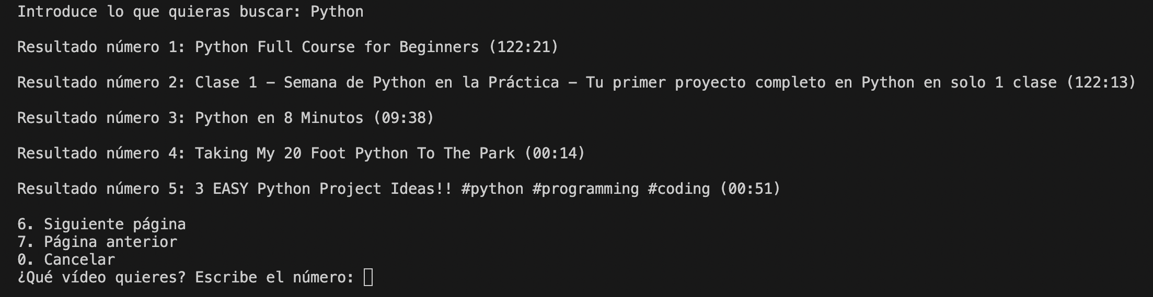
Demo visual (capturas menú)
Notes:
Incluye capturas del menú principal, búsqueda, reproducción automática y lista de reproducción importada. También muestra cómo se ve el historial JSON.

Slide 7
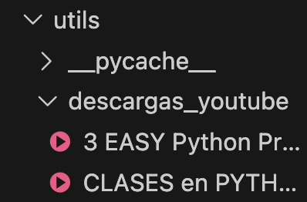
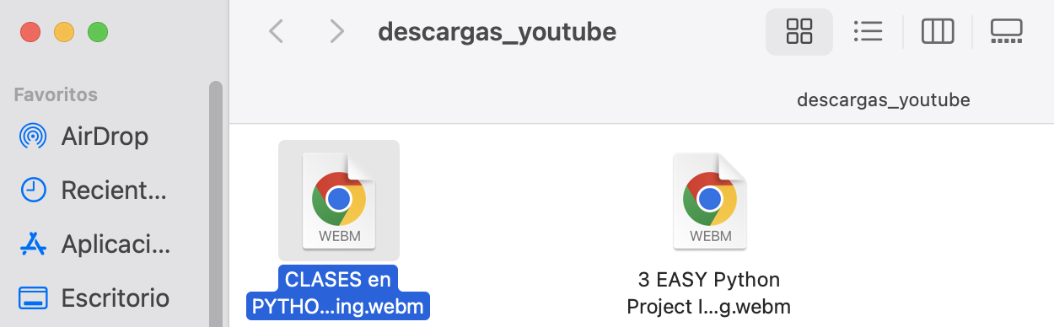
Demo visual (capturas descargas)

Slide 8
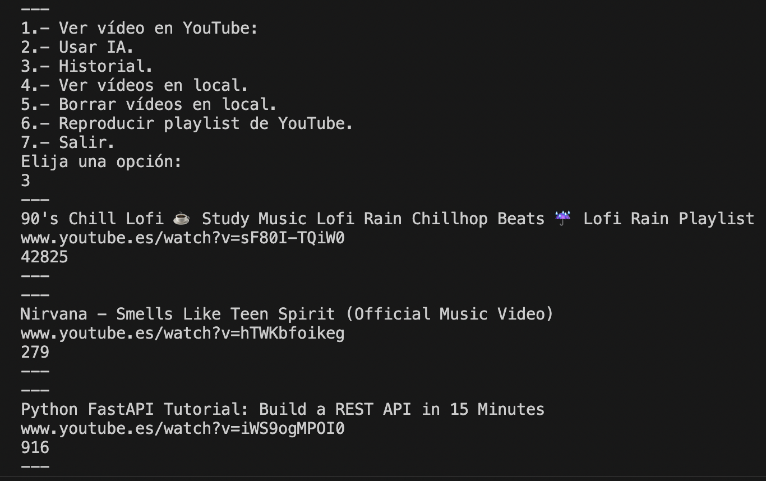
Demo visual (Historial)

Slide 9
Valor diferencial
Valor diferencial
CLI ligera
Sin interfaz pesada
Automatización completa
Importación de playlists
Uso desde IDE
Notes:
A diferencia de otras aplicaciones, esta herramienta está diseñada para desarrolladores y usuarios que prefieren trabajar desde terminal.

Slide 10




Defensa técnica
Tecnologías
JSON
Subprocess
CLI
Python-Dotenv
Notes:
El proyecto usa Python 3, la API de YouTube para búsquedas y datos de vídeo, yt-dlp para descargas y JSON para historial. La arquitectura principal incluye main.py, core/, utils/ y configuraciones con .env.

Slide 11
Estudio de viabilidad económica
Público objetivo
Programadores
Usuarios Linux / CLI
Estudiantes
Usuarios que escuchan música mientras trabajan
Coste de desarrollo: Tiempo de desarrollo, sin infraestructura adicional
Coste de producción: 0 €
Monetización: proyecto gratuito y open source, posible versión premium o multiplataforma
Notes:
El proyecto está pensado como herramienta gratuita y open source para programadores y personas que quieren una reproducción de música sin distracciones. El coste de producción es casi nulo y no requiere infraestructura.

Slide 12
Comprador o interesado real
Perfiles interesados
Estudiantes de programación
Usuarios Linux
Comunidad GitHub
Personas que escuchan música mientras desarrollan
Notes:
Este proyecto puede interesar a estudiantes y desarrolladores que buscan una experiencia de YouTube más ligera y automatizada desde la terminal. También es útil para la comunidad open source que valora herramientas CLI.

Slide 13
Conclusión
YouTubeManager
Automatiza reproducción
Reduce distracciones
Ligero y rápido
Fácil de usar
Notes:
En conclusión, YouTubeManager automatiza la reproducción de YouTube desde la terminal, reduce distracciones y ofrece una experiencia ligera perfecta para desarrolladores.

Slide 14
FIN
Github: https://github.com/HacheGeGit/YoutubeManager/tree/main
Notes:
La presentación completa dura aproximadamente 13 minutos, dentro del rango aceptado de 15-20 minutos.

